Slide 1
성공적인 게임 런칭을 위한 설계
발표자: 김영관

Slide 2
1. 판매량 탑3 게임장르
2. 장르별 판매량
Contents
3. 연도별 인기장르
4. 판매량 탑5 플랫폼
5. 플랫폼별 판매량
6. 연도별 인기플랫폼
7. 판매량 탑10 게임
8. 가설설정 및 검증
9. 결론

Slide 3
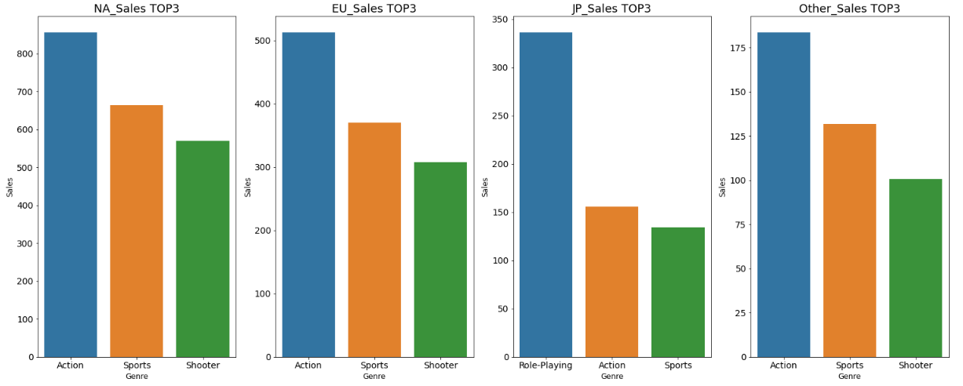
1. 판매량 탑3 게임장르
선형 회귀
회귀트리
미국, 유럽, 다른나라들은 액션, 스포츠, 슈터 게임 장르 순으로 판매량을 가진다.
일본은 다른 나라와는 다르게 롤플레잉 게임 장르가 1위이고 2,3순위는 다른나라와 비슷하게 액션, 스포츠를 가진다.
Notes:
첫번째로 나라별 판매량 탑3 게임장르입니다. 미국 유럽 다른나라에서는 액션 스포츠 슈터 게임장르 순으로 판매량을 가집니다.
그러나 일본은 롤플레잉 게임이 일위이고 이삼위는 다른나라와 비슷한 액션 스포츠를 가집니다.

Slide 4
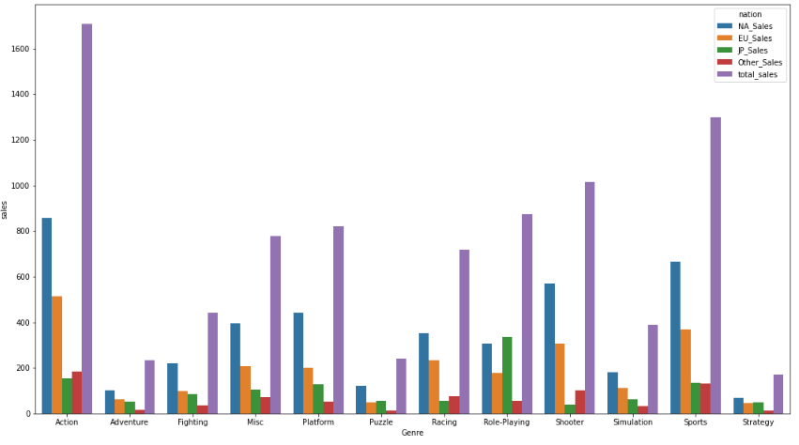
2. 장르별 판매량
Notes:
2번째로 장르별 판매량입니다. 보라색 막대가 전체장르의 합으로 액션 스포츠 슈터 롤플레잉 플랫폼장르의 순서대로 높습니다.

Slide 5
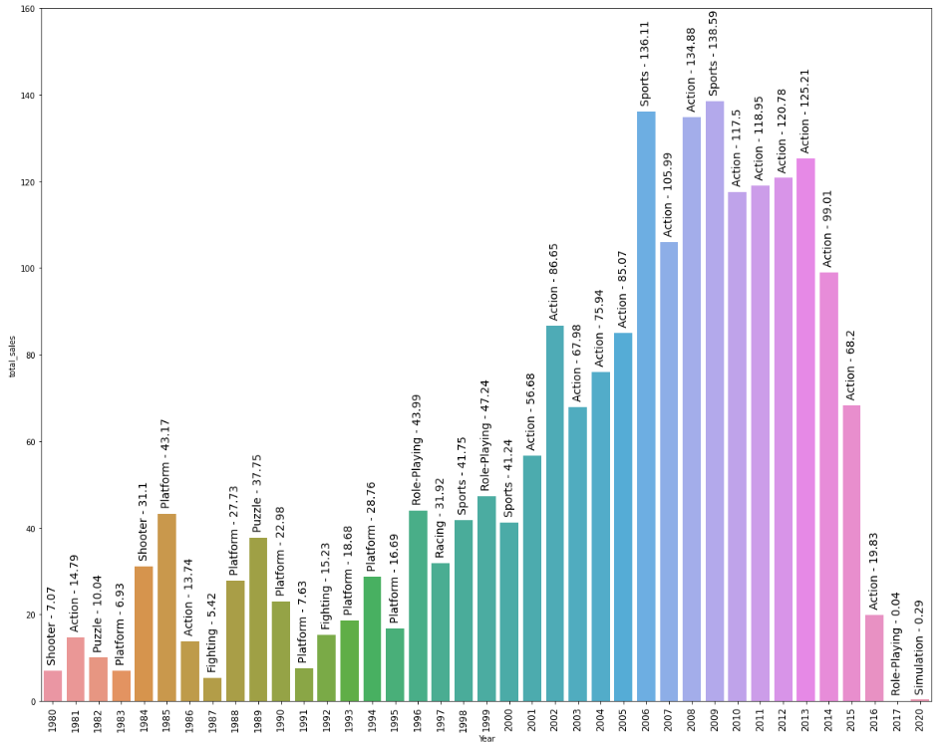
3. 연도별 인기장르
Notes:
3번째로 연도별 인기장르입니다. 여기서 인기의 기준은 판매량으로 잡았으며, 2000년대 이후로는 대부분의 인기있는 장르는 액션장르였습니다.

Slide 6
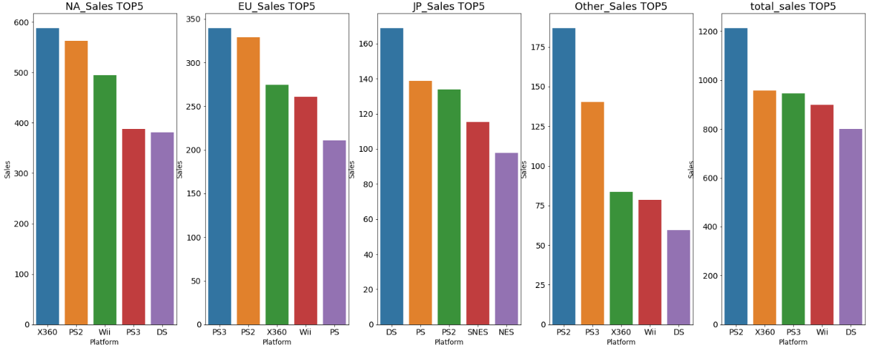
4. 판매량 탑5 플랫폼
DS와 WILL은 닌텐도, PS는 플레이스테이션, X360은 X박스, SNES와 NES는 레트로게임기이다.
Notes:
판매량 탑 5 플랫폼입니다.
여기서 플랫폼이란 게임을 할 수 있는 게임기를 말합니다.
DS와 WILL은 닌텐도 PS는 플레이스테이션 X360은 X박스 SENS NES는 레트로 게임기입니다.
대부분의 나라에서는 닌텐도와 플레이스테이션 X박스가 순위권에 있지만 일본에서는 레트로 게임기가 순위권에 있었습니다.

Slide 7
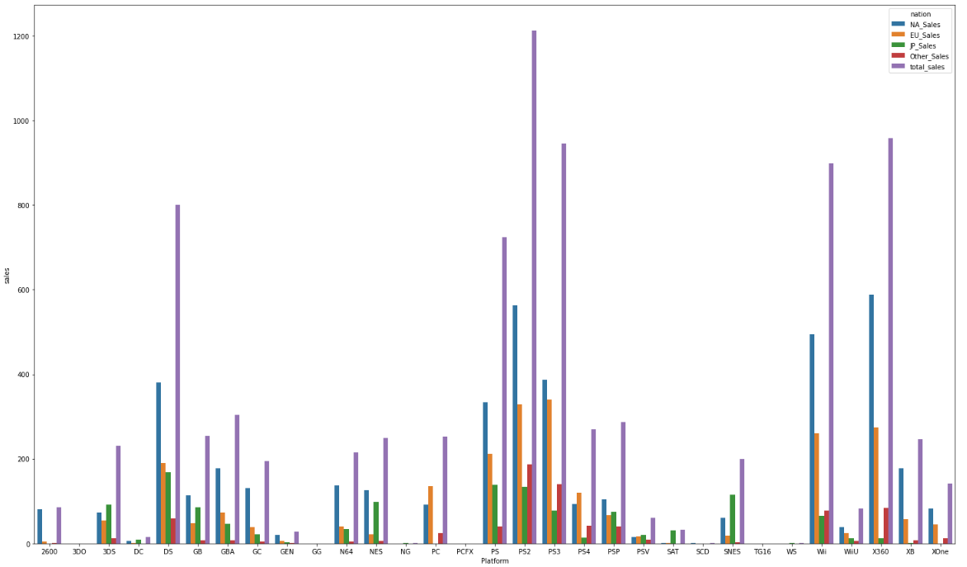
5. 플랫폼별 판매량
Notes:
다음은 플랫폼별 판매량입니다.
플레이스테이션의 판매량입니다. 그리고 닌텐도의 판매량입니다. 그리고 X박스에 판매량입니다.

Slide 8
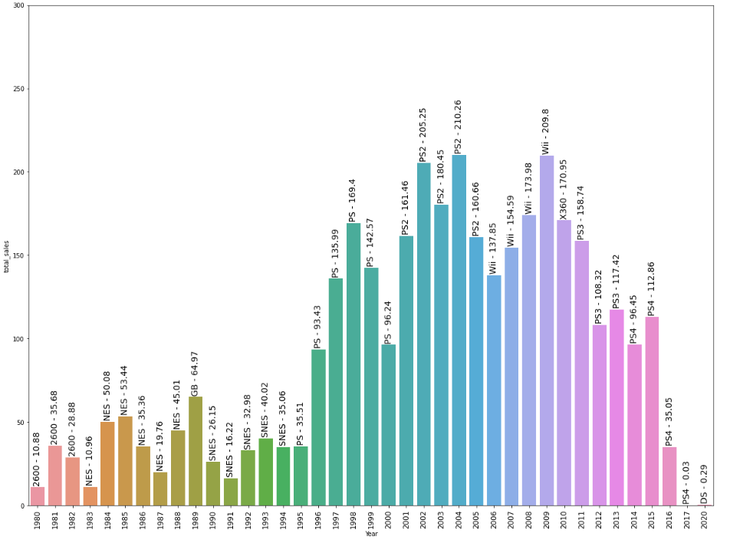
6. 연도별 인기플랫폼
Notes:
1995년이후 플레이스테이션이 대부분 가장인기가 있었고 2006년에서 2010년에는 닌텐도윌 2011년에는 X박스가 가장인기있었다.

Slide 9
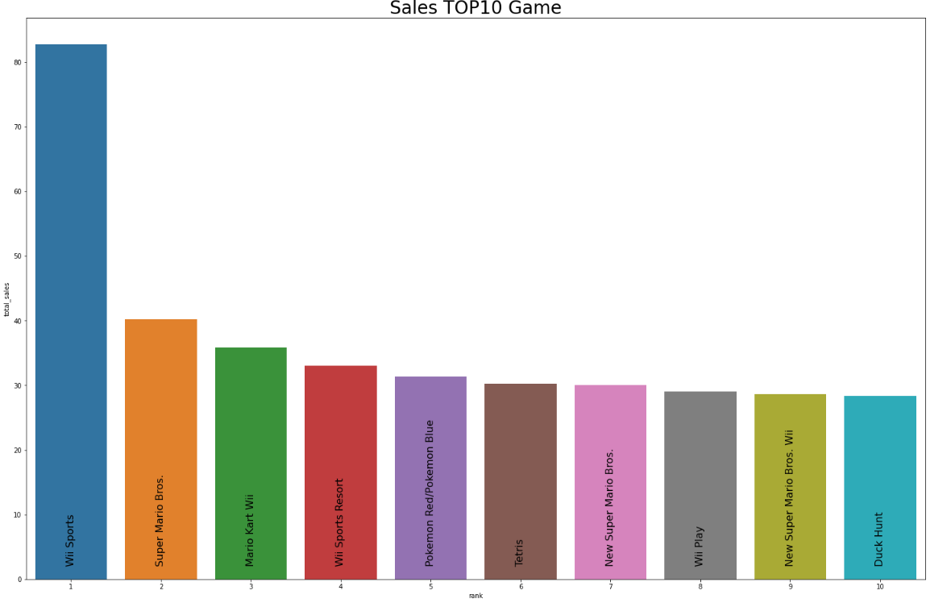
7. 판매량 탑10 게임
Notes:
판매량 탑 10 게임입니다.
탑10 게임중 닌텐도 윌 관련 게임이 5개로 윌게임의 판매량을 알수있다.

Slide 10
8. 가설설정 및 검증
1. 귀무가설
액션장르와 스포츠장르의 평균매출량은 통계적으로 유의한 차이가 없다.
가설 검증
P-VALUE >0.05 이므로 귀무가설을 기각하지 못하고 대립가설을 채택한다.
2. 대립가설
액션장르와 스포츠장르의 평균매출량은 통계적으로 유의한 차이가 있다.
판매량의 합계는 액션 스포츠 슈터게임 순위이지만 평균 판매량은 슈터 스포츠 액션게임순위이다.

Slide 11
8. 가설설정 및 검증
1. 귀무가설
액션장르와 슈터장르의 평균매출량은 통계적으로 유의한 차이가 없다.
가설 검증
P-VALUE <0.05 이므로 귀무가설을 기각한다.
2. 대립가설
액션장르와 슈터장르의 평균매출량은 통계적으로 유의한 차이가 있다.

Slide 12
8. 가설설정 및 검증
1. 귀무가설
스포츠장르와 슈터장르의 평균매출량은 통계적으로 유의한 차이가 없다.
가설 검증
P-VALUE >0.05 이므로 귀무가설을 기각하지 못하고 대립가설을 채택한다.
2. 대립가설
스포츠장르와 슈터장르의 평균매출량은 통계적으로 유의한 차이가 있다.

Slide 13
9. 결론
플레이스테이션 플랫폼을 기반으로한 액션장르 또는 슈터장르 게임을 설계하는것이 좋을것같다.

Slide 14
감사합니다
발표를 경청해 주셔서 감사합니다.
김영관

